Slide 1

MEMPERSIAPKAN LAMARAN PEKERJAAN DAN TES WAWANCARA
Created by Nimas Fera

Slide 2
Menemukan Informasi Pekerjaan
Jejaring
Menelpon/kunjungi lokasi pemberi kerja
Bursa kerja
Medsos
http://www.carikerja.id/
http://www.blkd.info/
http://www.jobstreet.co.id/
http://www.jobsdb.co.id/
http://www.bkoljakarta.com/
http://www.bursalowongankerja.info/

Slide 3
HAL YG PERLU DIPERHATIKAN KETIKA AKAN MELAMAR PEKERJAAN
Carilah lowker yg sesuai dg bidang kejuruan
Teliti info lowker
Memilih pekerjaan yg kurang sesuai dg ketrampilan/latar belakang Pendidikan, tetapi prospek sangat menjanjikan
Lowker sesuai hobi
Utamakan mencari lowker yg sesuai dg pengetahuan dan keterampilan yg dimiliki

Slide 4
FORMAT SURAT LAMARAN
Paragraf Pertama - Alasan mengapa anda menulis surat lamaran
Paragraf Tengah - Apa yang dapat anda tawarkan
Paragraf Penutup - Bagaimana anda berniat untuk menindaklanjuti lamaran pekerjaan saat ini

Slide 5
6 POIN KRUSIAL DALAM MENGISI KALIMAT PADA SURAT LAMARAN KERJA
Menulis alasan melamar (mengapa bila bukan perusahaan tersebut tidak bisa?)
Menulis alasan, bukti, contoh yg kongkret
Menulis hubungan diri dengan pekerjaan yg dilamar
Menulis pembelajaran dari pengalaman yg telah dialami
Menulis kontribusi yg bisa dilakukan untuk perusahaan
Menulis dengan kalimat yg baik (formal, tidak menggurui)

Slide 6
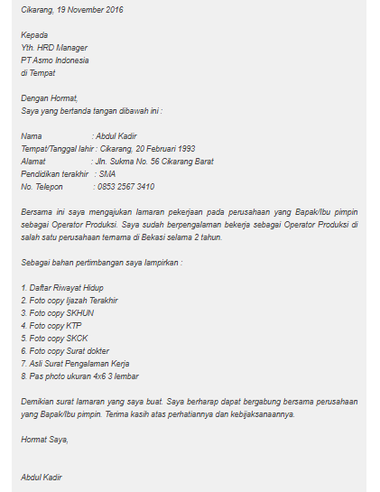
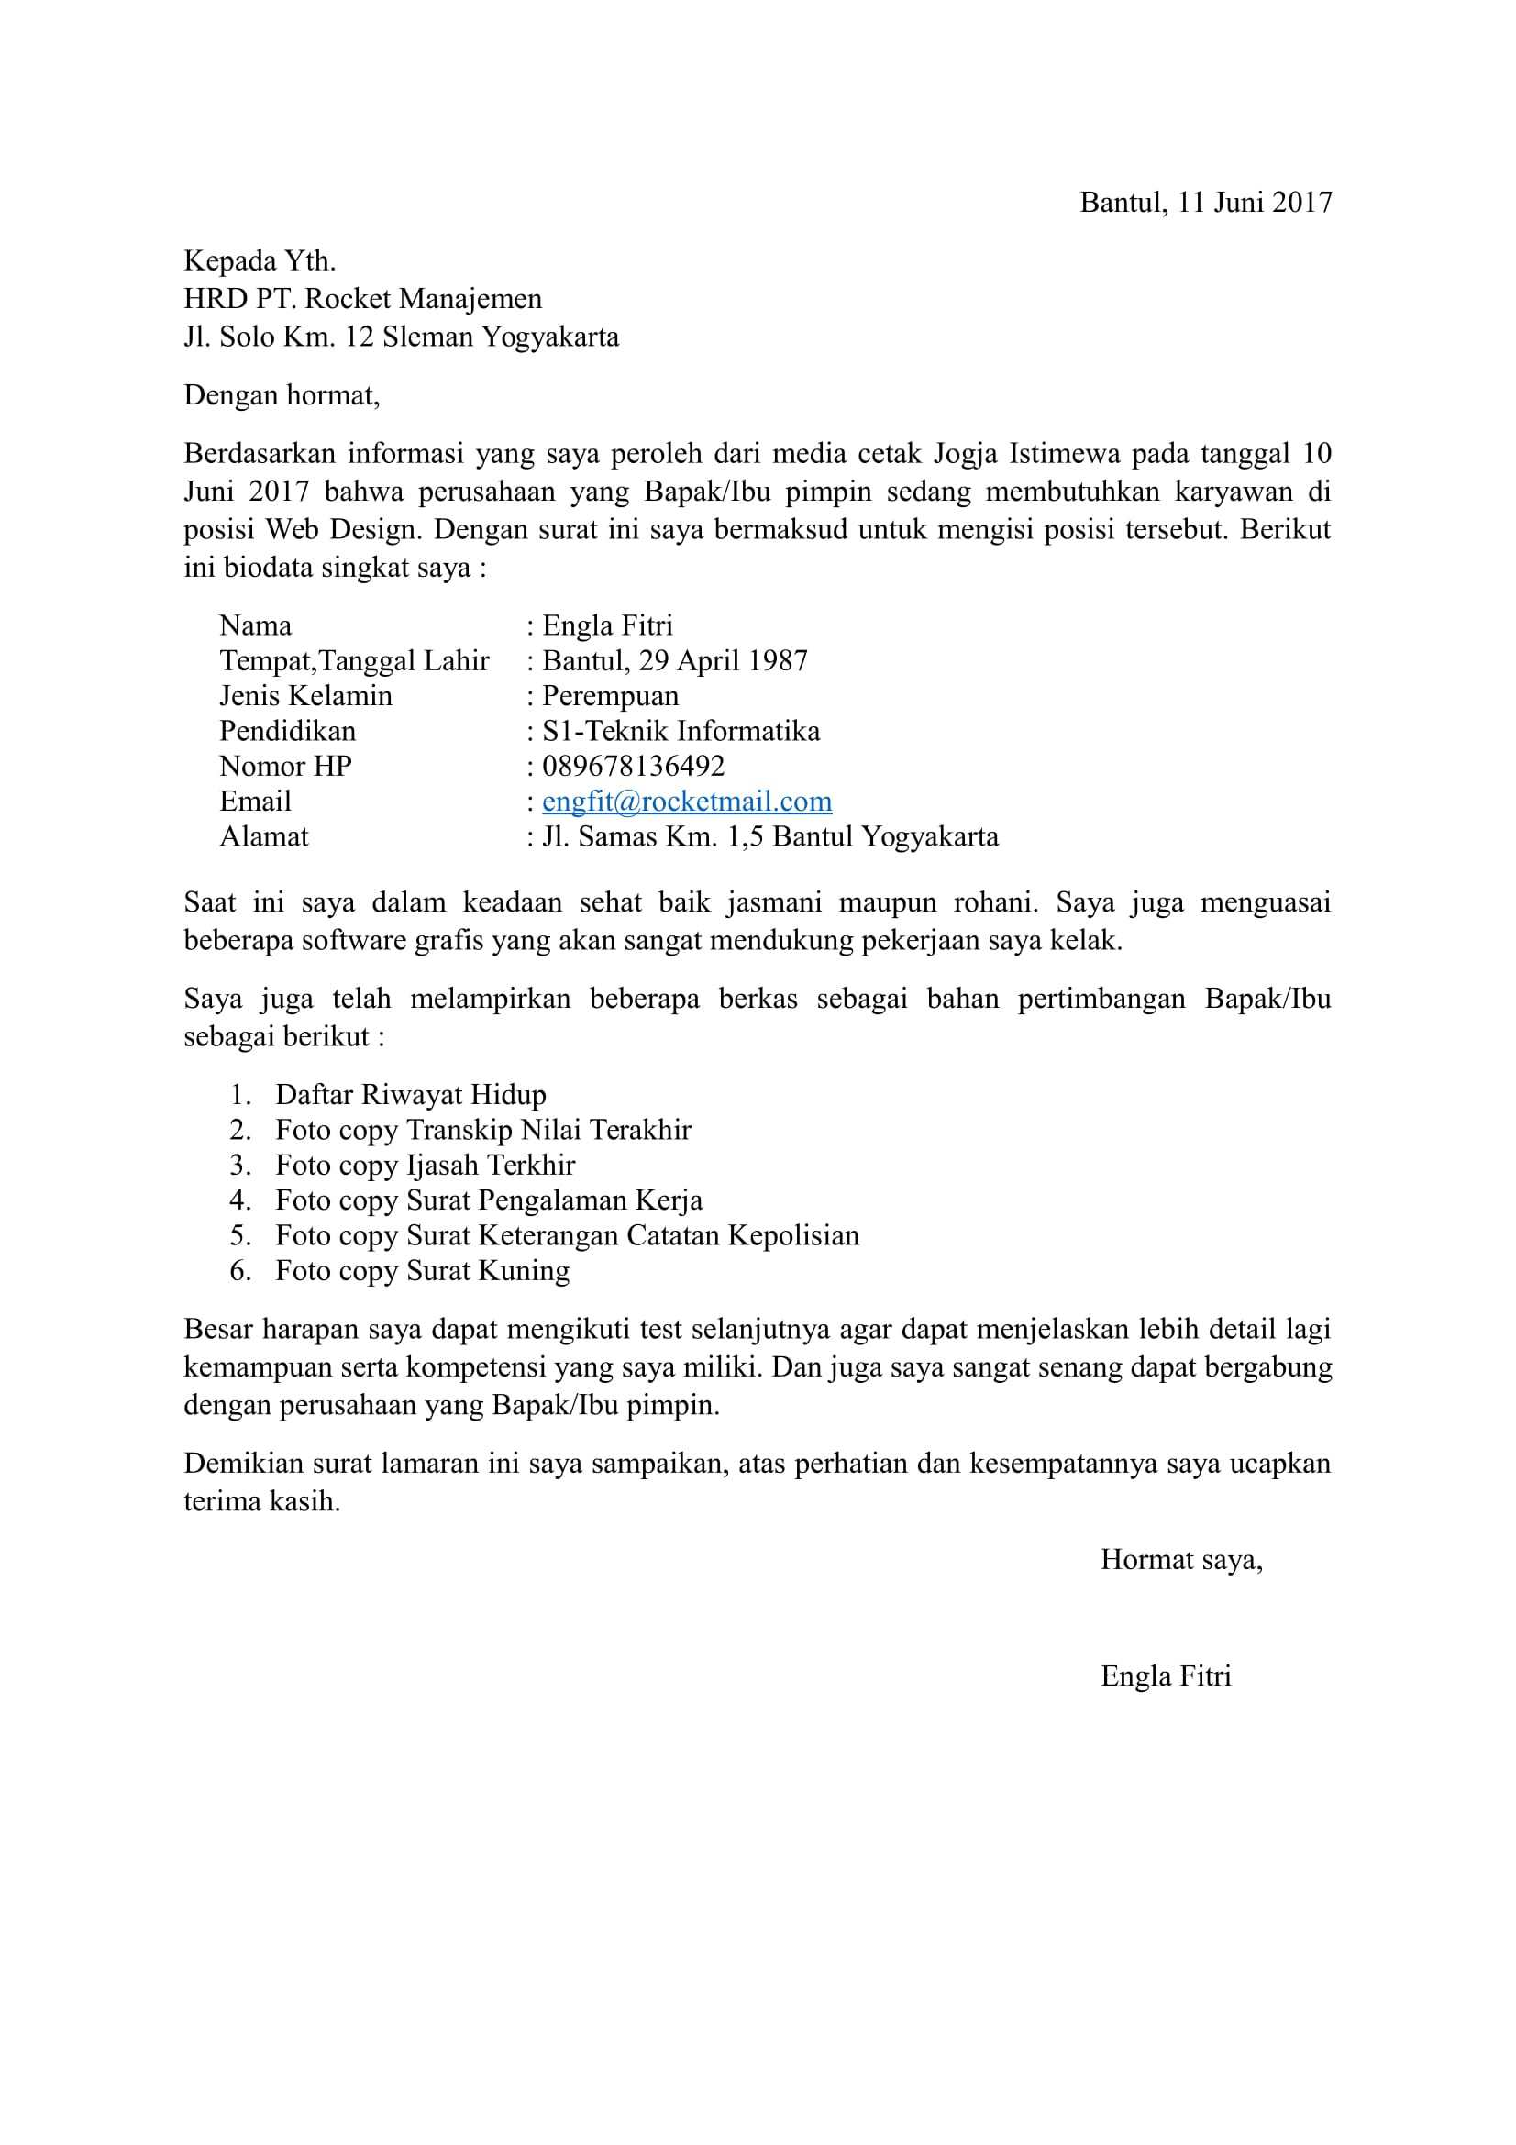

Slide 7
FORMAT CV
Hanya informasi yang relevan
Batasi antara 1-2 halaman
Perhatikan akurasinya
Usahakan agar tetap konsisten
Uraikan tugas/kewajiban dari pekerjaan terdahulu

Slide 8
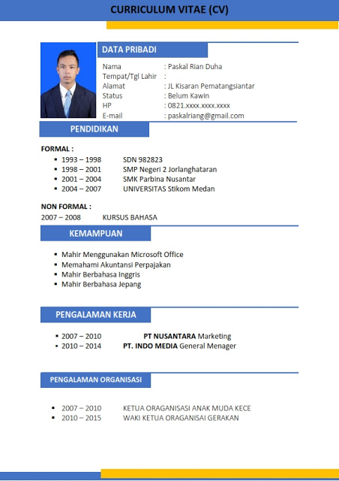
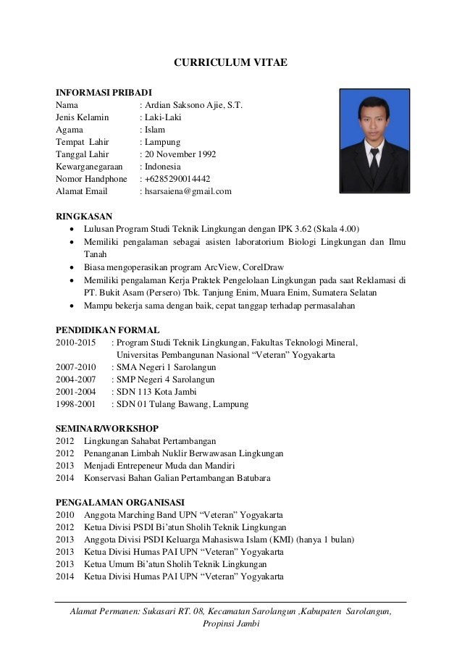

Slide 9
YANG PERLU DIPERHATIKAN SAAT TES KERJA
Tiba lebih awal
Jabat tangan pewawancara dg tegas dan biarkan pewawancara memulai pembicaraan
Berikan jawaban yang singkat dan jelas
Aktif dalam percakapan
Tetap rendah hati
Perlihatkan minat dan semangat
Menetapkan harapan anda termasuk gaji serta fasilitas tunjangan
Jangan menceritakan kelemahan perusahaan sebelumnya
Sikap duduk sopan dan tegak, tidak menyilangkan atau mengangkat kaki
Ucapkan terimakasih

Slide 10
PERSIAPAN MENGHADAPI WAWANCARA KERJA
Berlatih dg pertanyaan-pertanyaan yg sering ditanyakan saat wawancara
Pengetahuan ttg perusahaan
Penampilan prima dan sehat
Tidak ada bau yg mengganggu
Rambut rapi
Hindari menggunakan aksesoris atau perhiasan berlebihan
Gunakan pakaian dan sepatu yg nyaman
Percaya diri dan jawablah pertanyaan dg santai, jujur dan yakin
Jangan lakukan Gerakan yg tidak perlu
Matikan ponsel

Slide 11
PROSES DAN TIPS WAWANCARA
Ceritakan tentang diri anda
Kualitas dan ketrampilan yang dimiliki
Pengalaman terdahulu
Kewajiban pekerjaan terdahulu
Apakah anda mengenal perusahaan ini?
Bagaimana anda mengetahui perusahaan ini?
Mengapa anda menginginkan pekerjaan ini?
Apakah kekuatan dan kelemahan anda?
Mengapa kami harus mempekerjakan anda?
Berapakah gaji yang anda minta?

Slide 12
Kesalahan Umum dalam Melamar Pekerjaan
Surat-surat tidak lengkap
Surat lamaran tidak dilengkapi dokumen pendukung yang diminta
Mencantumkan referensi yang terlalu banyak dan kurang relevan
Datang terlambat
Pakaian kurang sopan
Salah tulis atau sebut nama
Mencantumkan keterampilan palsu
Bicara berbelit-belit
Meminta

